Slide 1
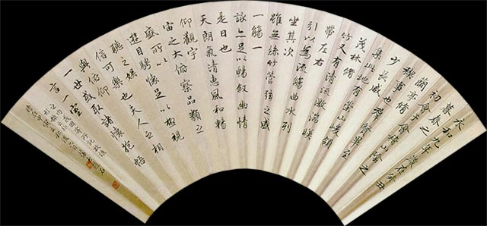

谈中国诗
钱钟书

Slide 2

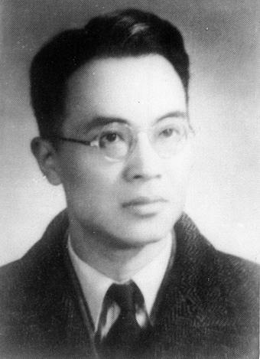
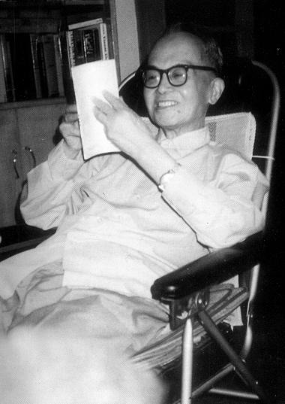
走进作者

Slide 3
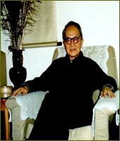
钱钟书
现代文学研究家、作家，字默存，号槐聚，曾用笔名中书君 。代表作是长篇小说《围城》。
无论他的小说或散文，都具有机智隽永的特点。

Slide 4
著作书目
《写在人生边上》散文集;
《人·兽·鬼》短篇小说集;
《围城》长篇小说;
《谈艺录》诗话; 《管锥篇》文论;
《七缀集》文论集。

Slide 5
理清文章思路
阅读文章，思考问题：
1、作者论诗的根本立场是什么？（１）
2、中国诗的一般发展特点及其规律是什么？（２）
3、中国诗的具体特点是什么？（３—7）
4、作者的结论是什么？（8）

Slide 6
1、作者论诗的根本立场是什么？（１）
比较文学
2、中国诗的一般发展特点及其规律是什么？（２）
中国诗讲求抒情性并一蹴而至崇高的境界，以后就缺乏变化，而且逐渐腐化。

Slide 7
3、中国诗的具体特点是什么？（３—7）
（1）讲求篇幅短小，“诗体”配适“诗心”的需要；
（2）富于暗示性；
（3）笔力轻淡，词气安和；
（4）社交诗特别多，宗教诗几乎没有。
4、作者通过比较中西诗的异同，结论是什么？（8）
中国诗没有特别“中国”的地方。

Slide 8
文章思路
根本立场：比较文学（1）
中国诗
一般发展特点及其规律（2）
具体特点（３—7）
结论：没有特别“中国”的地方（8）

Slide 9
精彩语段赏读

Slide 10
如何理解？
中国人的心地里，没有地心吸力那回事，一跳就高升上去。梵文的《百喻经》说一个印度愚人要住三层楼而不许匠人造底下两层，中国的艺术和思想体构，往往是飘飘凌云的空中楼阁，这因为中国人聪明，流毒无穷的聪明。

Slide 11
一是借梵文的《百喻经》阐释中国的艺术和思想体构上的缺欠，旨在批评；
二是点明造成这种缺欠的根本原因，中国的艺术和思想体构缺乏严密的逻辑性，没有坚实的基础，影响艺术的健康、稳定地发展。

Slide 12
如何理解？
问而不答，以问为答，给你一个回肠荡气的没有下落，吞言咽理的没有下文。……余下的只是静默——深挚于涕泪和叹息的静默。
此句意在说中国诗的意蕴很悠远，但其表达风格却十分平和。

Slide 13
如何理解？
有种卷毛凹鼻子的哈巴狗儿，你们叫它“北京狗”，我们叫它“西洋狗”。《红楼梦》的“西洋花点子哈巴狗儿”。这只在西洋就充中国而在中国又算西洋的小畜生，该磨快牙齿，咬那些谈中西本位文化的人。
本句隐讽那些不懂中西文化本位的人们人。

Slide 14
问 题 探 究

Slide 15
中西诗有什么异同点？

Slide 16

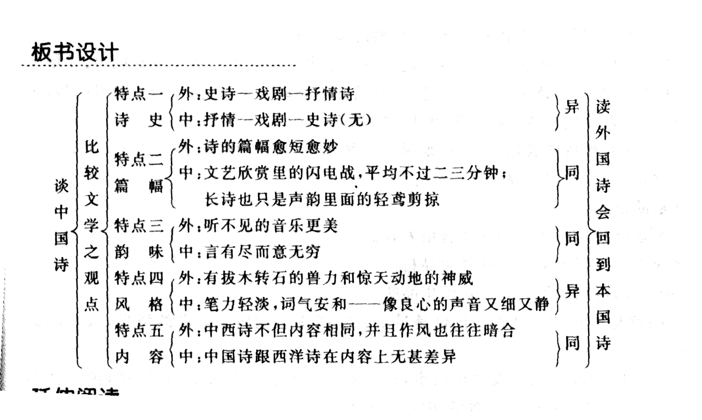

Slide 17
课外拓展

Slide 18
对比鉴赏
中西方两首爱情诗

Slide 19
从水上飘起的，春夜的曼陀铃，
你咽怨的亡魂，孤寂又缠绵，
你在哭你的旧时情？
你徘徊到我的窗前，
寻不到昔日的芬芳，
你惆怅地哭泣到花间。
你凄婉地又重进我的纱窗，
还想寻些坠鬟的珠屑——
啊，你又失望地咽泪去他方。
你依依地又来到我边低泣；
啼着那颓唐哀怨之音；
然后，懒懒地，到梦水间消歇。
闻曼陀铃
戴望舒

Slide 20
我的情人的消息
泰戈尔
我的情人的消息
在春花中传布。
它把旧曲带到我的心上。
我的心忽然披上
翼望的绿叶。
我的情人没有来，
但是她的摩抚在我的发上，
她的声音在四月的低唱中从芬芳的田野上传来。
她的凝望是在天空中，
但是她的眼睛在哪里？
她的亲吻是在空气里，
但是她的嘴唇又是在哪里？

